Slide 1
Watergeefsystemen

Slide 2
Verschillende bewateringssystemen
Potgrond/aarde-cultuur
Hydrocultuur
Semi-hydrocultuur
Hydroponics-cultuur

Slide 3
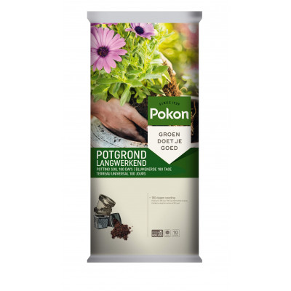
Aardecultuur
Om te kunnen groeien hebben plantenwortels een substraat nodig
Het substraat:
Moet een kruimelstructuur hebben (luchtig)
Vochthoudend zijn
Plantenvoedsel bevatten

Slide 4
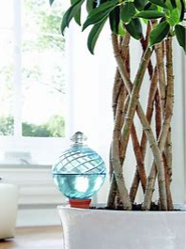
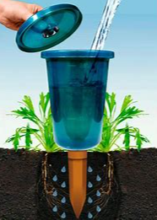
Water verzorging:

Slide 5
Hydrocultuur
Hydro = het Griekse woord voor water
Hydrocultuurplanten staan niet in (pot)grond, maar in water en kleikorrels (hydrokorrels)

Slide 6
Verschillende type wortels
In 1865 onderzochte Duitse geleerde wat planten wel of niet nodig hadden. In 1950 werd het onderzoek voortgezet. Hierbij zagen ze dat plantenwortels zich anders gingen gedragen in water dan in grond.
Deze kennis is van groot belang geweest bij de ontwikkeling van bemestingsleer en hydrocultuur.
Grondwortels kunnen zich veranderen in waterwortels (en andersom)

Slide 7
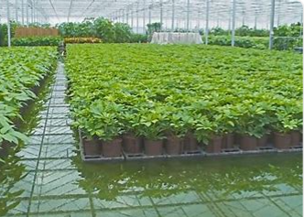
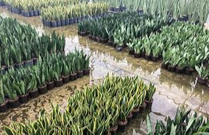
Omschakelingsperiode
Hoe jonger de plant, hoe makkelijker de omschakeling
Kwetsbare periode (alsof de plant opnieuw gestekt moet worden)

Slide 8
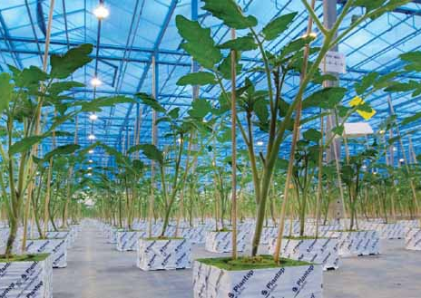
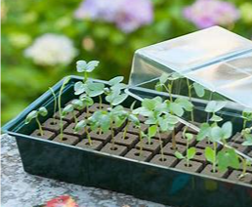
Manieren van omschakelen
Stekken/zaaien direct in substraten, zoals oasis, perlite (van vulkanische oorsprong), steenwol of kleikorrels.
Bestaande planten uitspoelen (snoeien, luchtvochtigheid min. 90%)

Slide 9
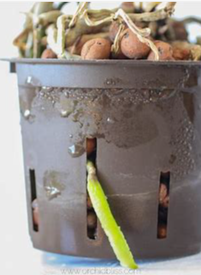
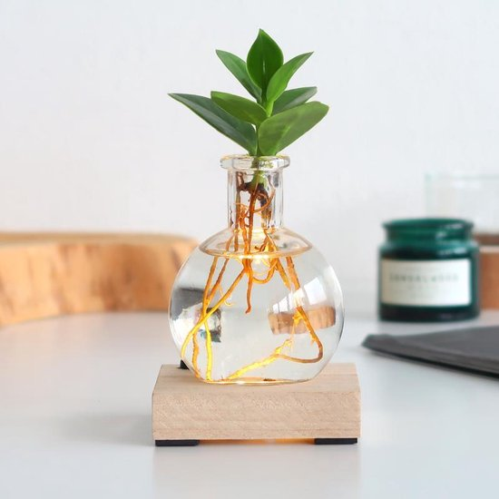
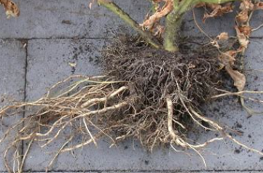
Verschillen grondwortel en waterwortel
Dun (donker van kleur)
Sterkt vertakt
Groot aantal
Actief
Dik (wit van kleur)
Weinig vertakt
Klein aantal
Lui

Slide 10
Hydrokorrels (= korrels van gebakken/gepofte klei):
Zijn duurzaam
Geven geleidelijk water af aan de plant
Licht van gewicht
Kunnen meerdere malen hergebruikt worden
Bevatten geen voeding
pH-neutraal

Slide 12
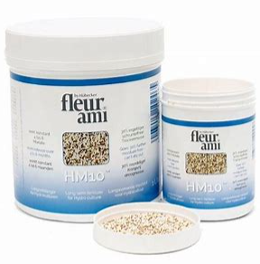
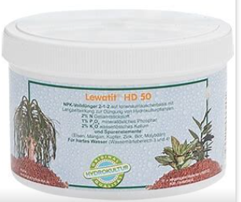
Verzorging
Eénmaal per maand water (waterpeil)
Tweemaal per jaar voeding geven of zoals op de verpakking staat (Ionenwisselaar)
Twee- tot viermaal per jaar stofvrij maken, snoeien, aanbinden, vervangen en eventueel ziektebestrijding

Slide 13
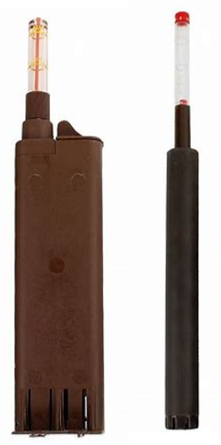
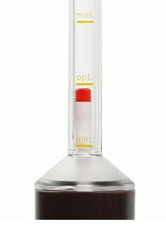
Water geven
Watervulmeter geeft de waterstand en behoeften van de plant aan
Maximum / minimum waterstand
Wanneer het minimum bereikt is, vier dagen wachten met water geven
Rustig water geven

Slide 14
Semi-hydrocultuur

Slide 15
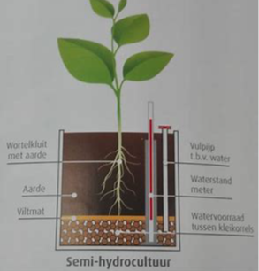
Speciale plantenbak met een waterreservoir en daarboven ruimte voor plant met grond
Zelf maken:
Watermeter in de bak plaatsen (optioneel)
Onderin kleikorrels (hydrokorrels), hierop worteldoek, hierboven plant met grond

Slide 17
Eigenschappen
Grondcultuur:
Veel plantkeuze
Meer kans op ziektes
Voorraad voeding (tijdelijk) aanwezig
Vraagt relatief meer onderhoud
Hydrocultuur:
Speciale planten, minder keuze
Minder kans op ziektes
Er moet altijd voeding toegevoegd worden
Vraagt relatief minder onderhoud

Slide 18
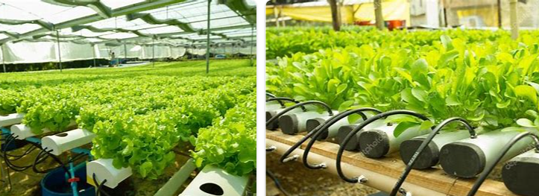
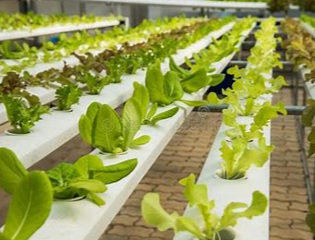
Hydroponics-cultuur
Het in water kweken van planten (geen grond aanwezig)

Slide 19
